Slide 1
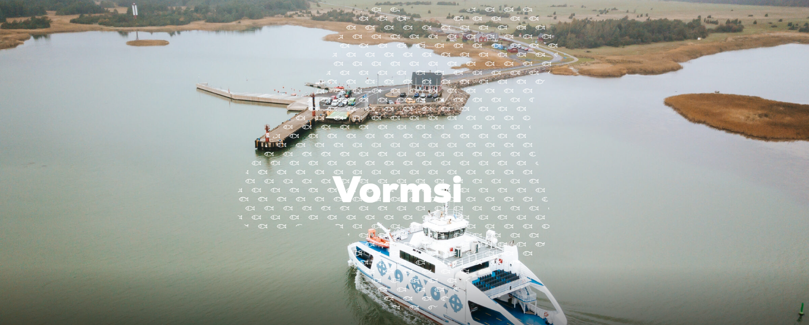
Läänemaa turism
Põhinäitajad 2023
valdkonna arengusuunad
Ivika Uusmaa SA Läänemaa turismijuht 24.05.2024

Slide 2
Ivika Uusmaa SA Läänemaa turismijuht alates 01.03.2024 Harju-, Rapla- ja Läänemaa DMO arendusjuht Läänemaal Teemad: kultuur, loodus, kestlikkus
Moto: - Esmaklassilise kliendikogemuse pakkumine - Klientide mõistmine ja nende ootuste ületamine
20 a turismivaldkonnas
Sündinud Haapsalus, juured nii Rannarootsis kui Lõuna-Eestis
Pool elust elanud Soomes
ivika@visithaapsalu.com

Slide 3
Läänemaa turism Vormsi Lääne-Nigula Haapsalu
Turismivisioon:
Läänemaa on suurepärase külastuselamuse sihtkoht
Turismieesmärk 2025 :
Külastuselamuse indeks on vähemalt 9 (skaalal 1–10) (mõõtmise aluseks on ReviewPro tagasiside indeks).
Läänemaad külastavate välisturistide ööbimiste arv on aastaks 2025 kasvutrendis (mõõtmise aluseks on Statistikaameti andmed, võrdlusalus aasta 2019).
Haapsalu ja Läänemaa parimal moel esindamine üle-eestilises koostöös.

Slide 4
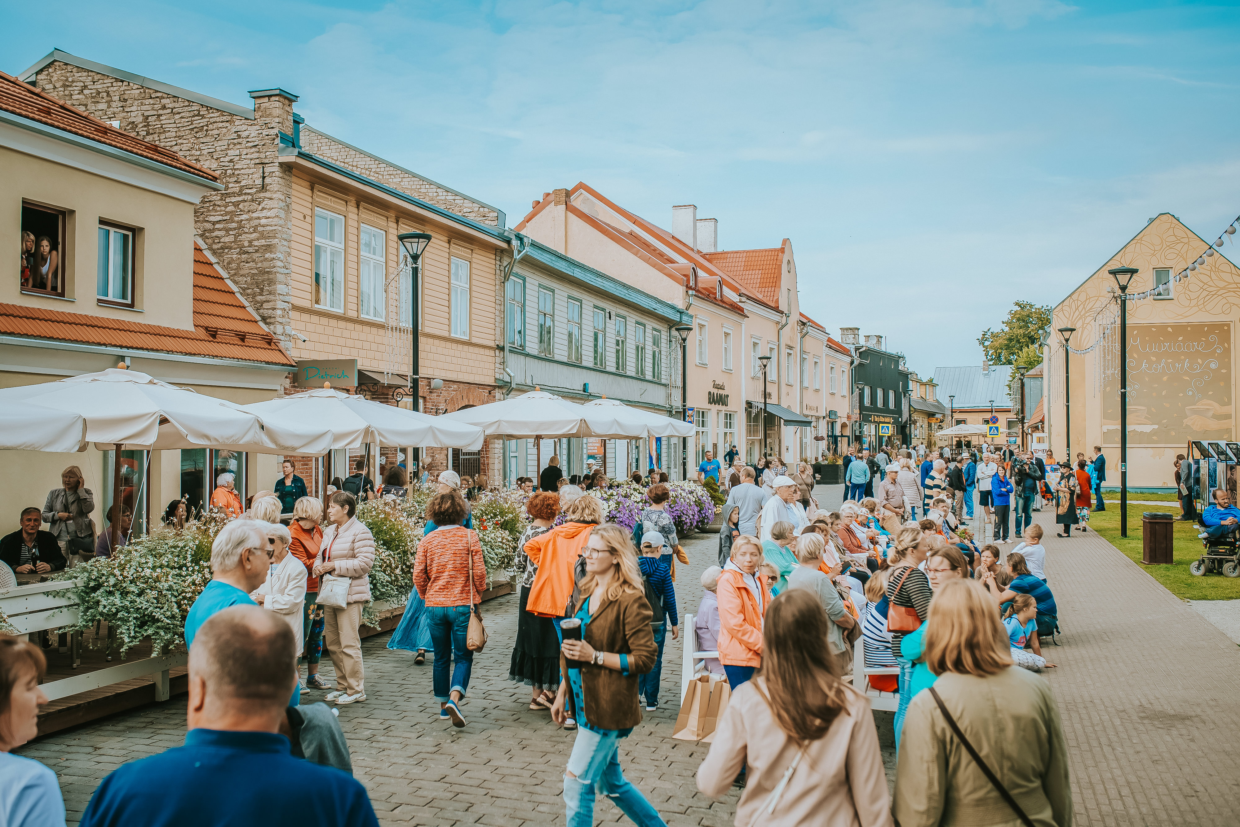
Läänemaa majutusstatistika
Voodikohtade arv majutusettevõtetes (vähemalt viie voodikohaga): 1583 kohta aastas; vs 2022 +36 kohta; vs 2019 +78 kohta
Täituvus 32% keskmiselt aastas (2022 oli 33%; 2019 oli 36%)
41€/öö keskmine hind (2022 oli 41€; 2019 oli 26€)
Lühiajaliste üüripindade arv keskmiselt 300 – 500 kohta aastas
Broneerituid öid oli 2023 aastal 30 649

Slide 5
Majutatute arv tõuseb
Tõus madalhooajal nt:
Septembris 34%
Detsembris 25%

Slide 6
Peamised turud majutusstatistika põhjal
Soome: 9474 (+39% vs 2022; -6% vs 2019)
Läti: 2641 (+33% vs 2022; +8% vs 2019)
Saksa:1134 (+20% vs 2022; +27% vs 2019)
Rootsi: 788 (+34% vs 2022; +51% vs 2019)
Leedu: 431 (+76% vs 2022; -44% vs 2019)
Siseturistid: 79 376 (+7% vs 2022; +8% vs 2019)

Slide 7
Majutatud turistide arvu muutus jaanuar 2024 võrreldes 2023 a jaanuariga
Läänemaal:
Siseturiste +45% rohkem
Välisturiste +130% rohkem
Eestis keskmiselt:
Siseturiste -3 % vähem
Välisturiste +1% rohkem
1. kvartal: majutatute arv tõusnud 23% (2024: 3 kuud 16 423 vs 2023: jaan-märts 13 299)

Slide 8
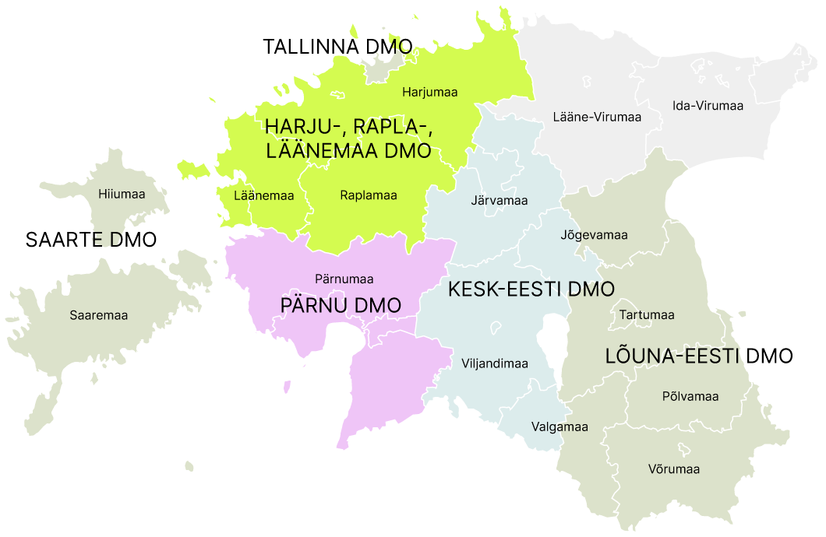
Harju-, Rapla- ja Läänemaa DMO
Maakondade ülene sihtkoha turunduse organisatsioon
3 maakonda
22 omavalitsust:
Harjumaa v.a Tallinn (15 KOV) Raplamaa (4 KOV) Läänemaa (3 KOV)
5 organisatsiooni (MAK/OVL)
6 LEADER piirkonda
Ligikaudu 900 teenusepakkujat

Slide 9
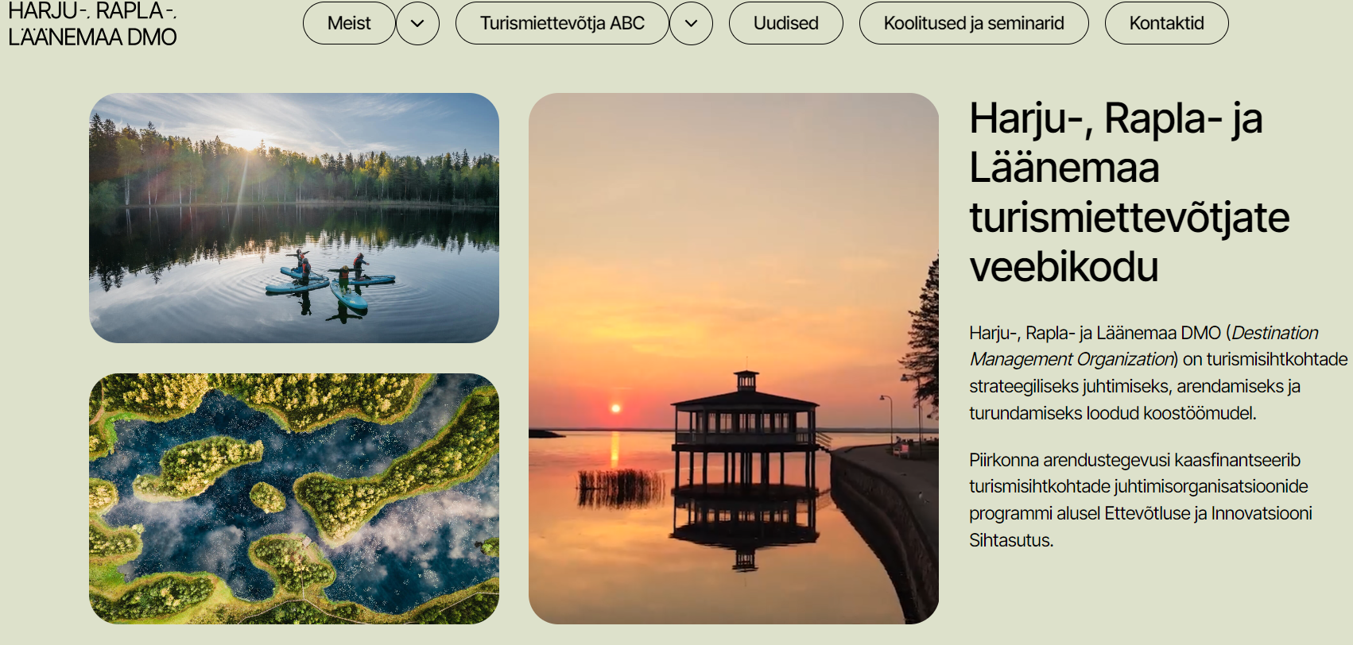
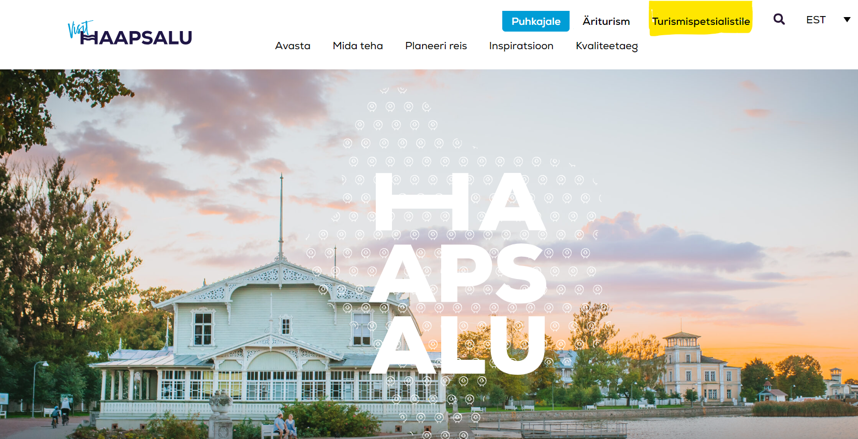
DMO olulisemad tegevused
Turismiettevõtjate teadlikkuse tõstmine
Digitaalse turismiinfo haldus
Sisuline koostöö Visit Estonia tiimiga
Turismistrateegia rakendamine
DMO profiveeb
Turismiuudised
Turismiettevõtja ABC ja kasulikud viited
Koolituste ja seminaride info
Turismialased uurimustööd
Tule DMO profiveebi ja liitu uudiskirjaga 😊
https://dmo.heak.ee/

Slide 10
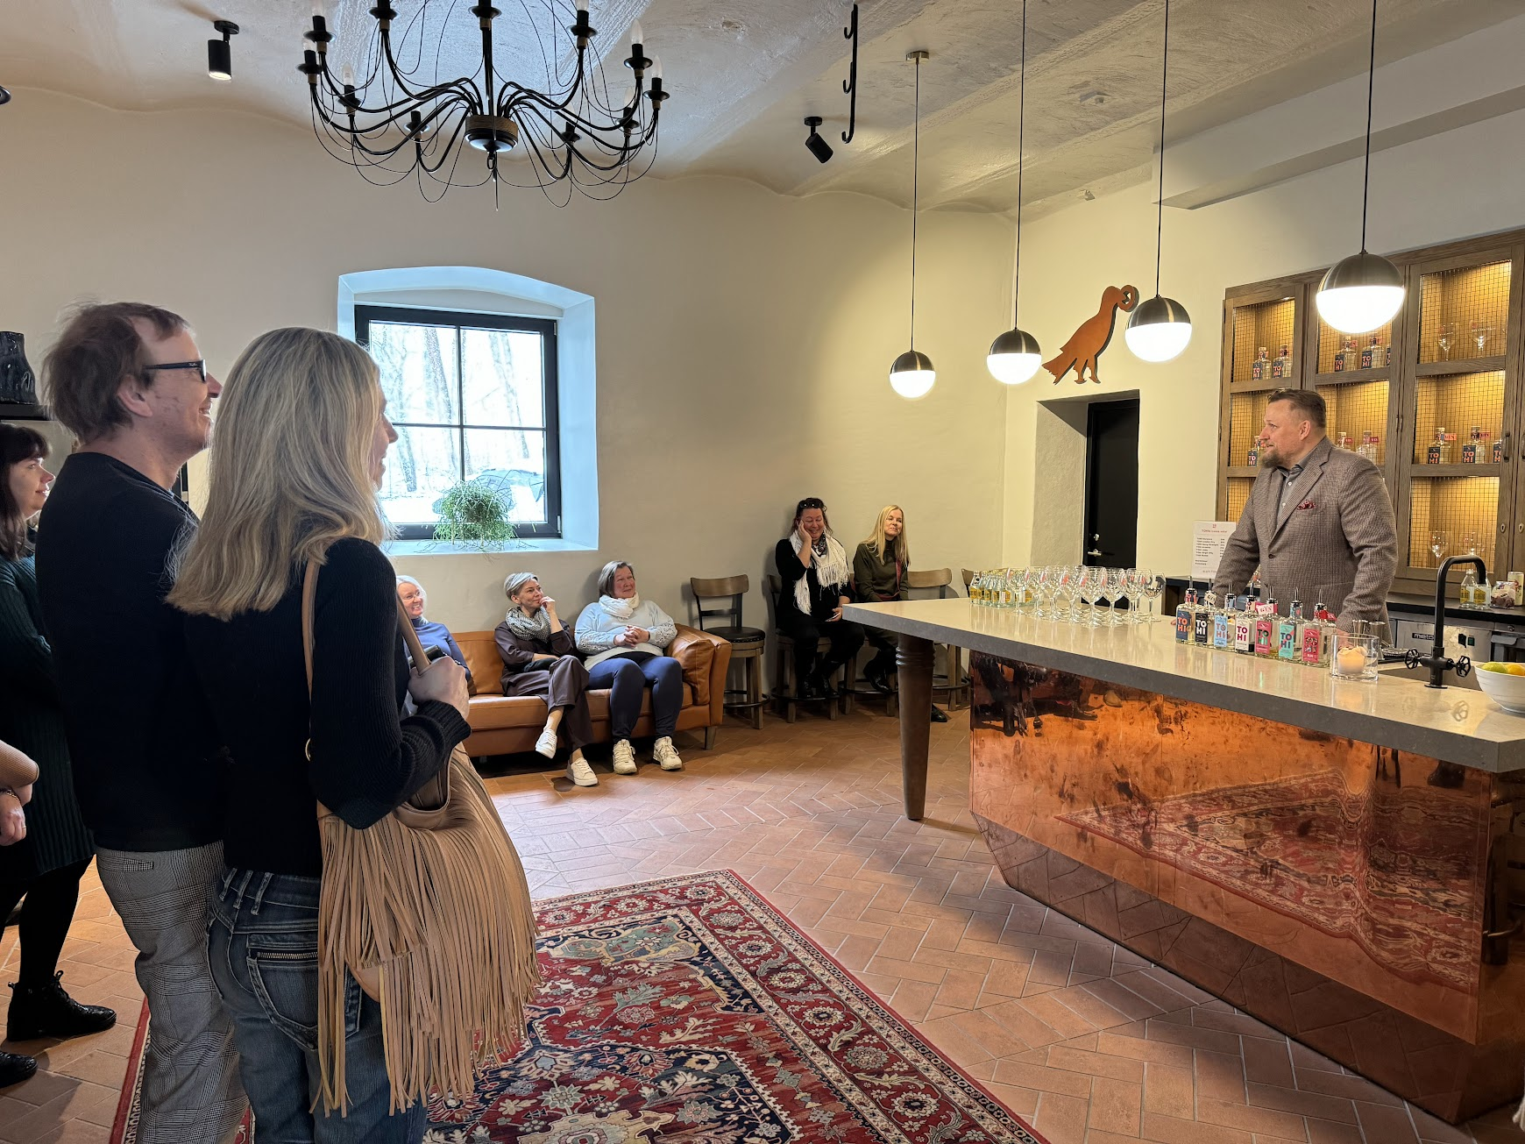
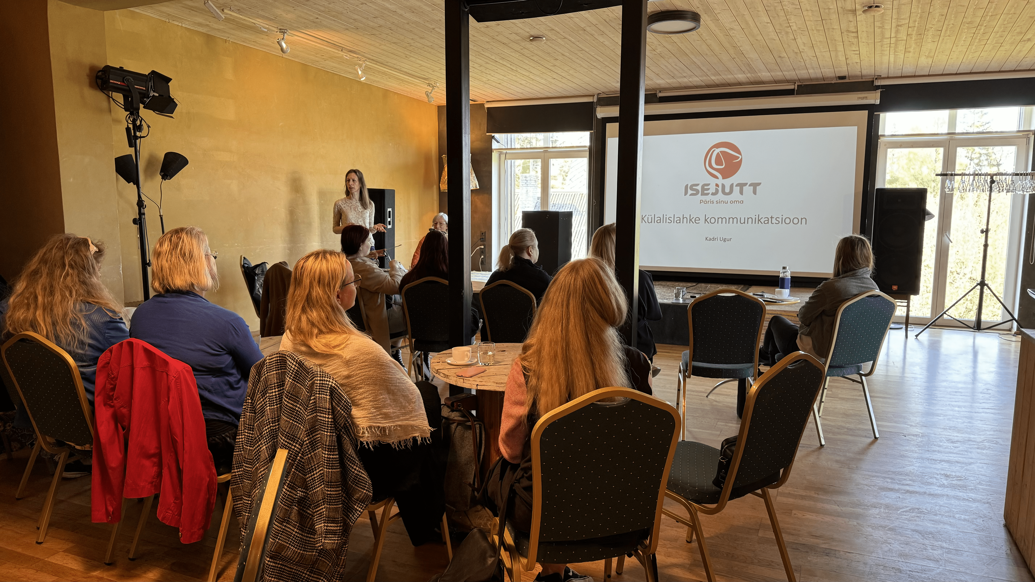
Peamine fookus
Korraldame koolitusi, infopäevi, seminare
Kestlikkus – läbiv tegevussuund
Digiteadlikkus – koduleht, turundus
Tootearendus:
kultuuri-, toidu-, loodus-, äriturism – lugude jutustamine, külalislahkus
Visit Estonia kutsub veebiseminarile:
19. juunil kell 14 -16
Green Key programmi tutvustus
Registreerimislink DMO uudiste lehel

Slide 11
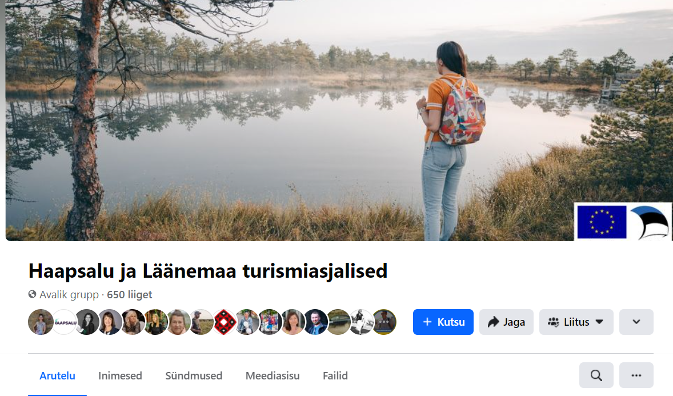
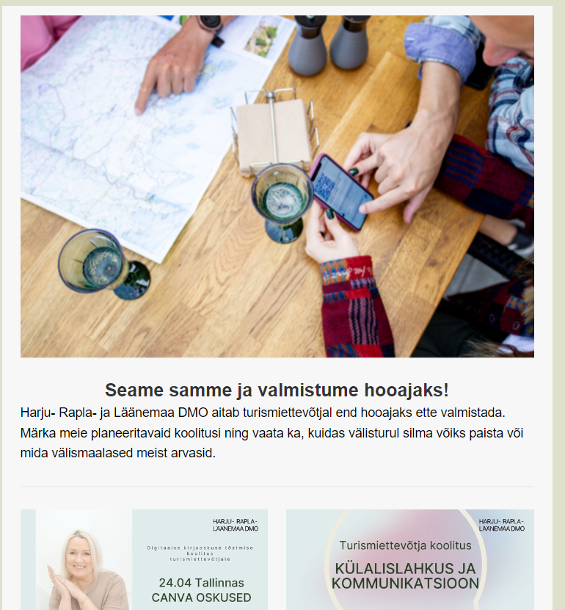
Haapsalu ja Läänemaa turismiasjalised
SA Läänemaa e-posti listid: 260 (Vormsi 14)
Haapsalu ja Läänemaa Turismiasjalised Facebook avalik rühm – 650 https://www.facebook.com/groups/937894066585675
Harju,-Rapla-, Läänemaa piirkonna uudiskiri 4 x aastas https://dmo.heak.ee/
Tagasiside - Turismiasjaliste anonüümne küsitlus

Slide 12
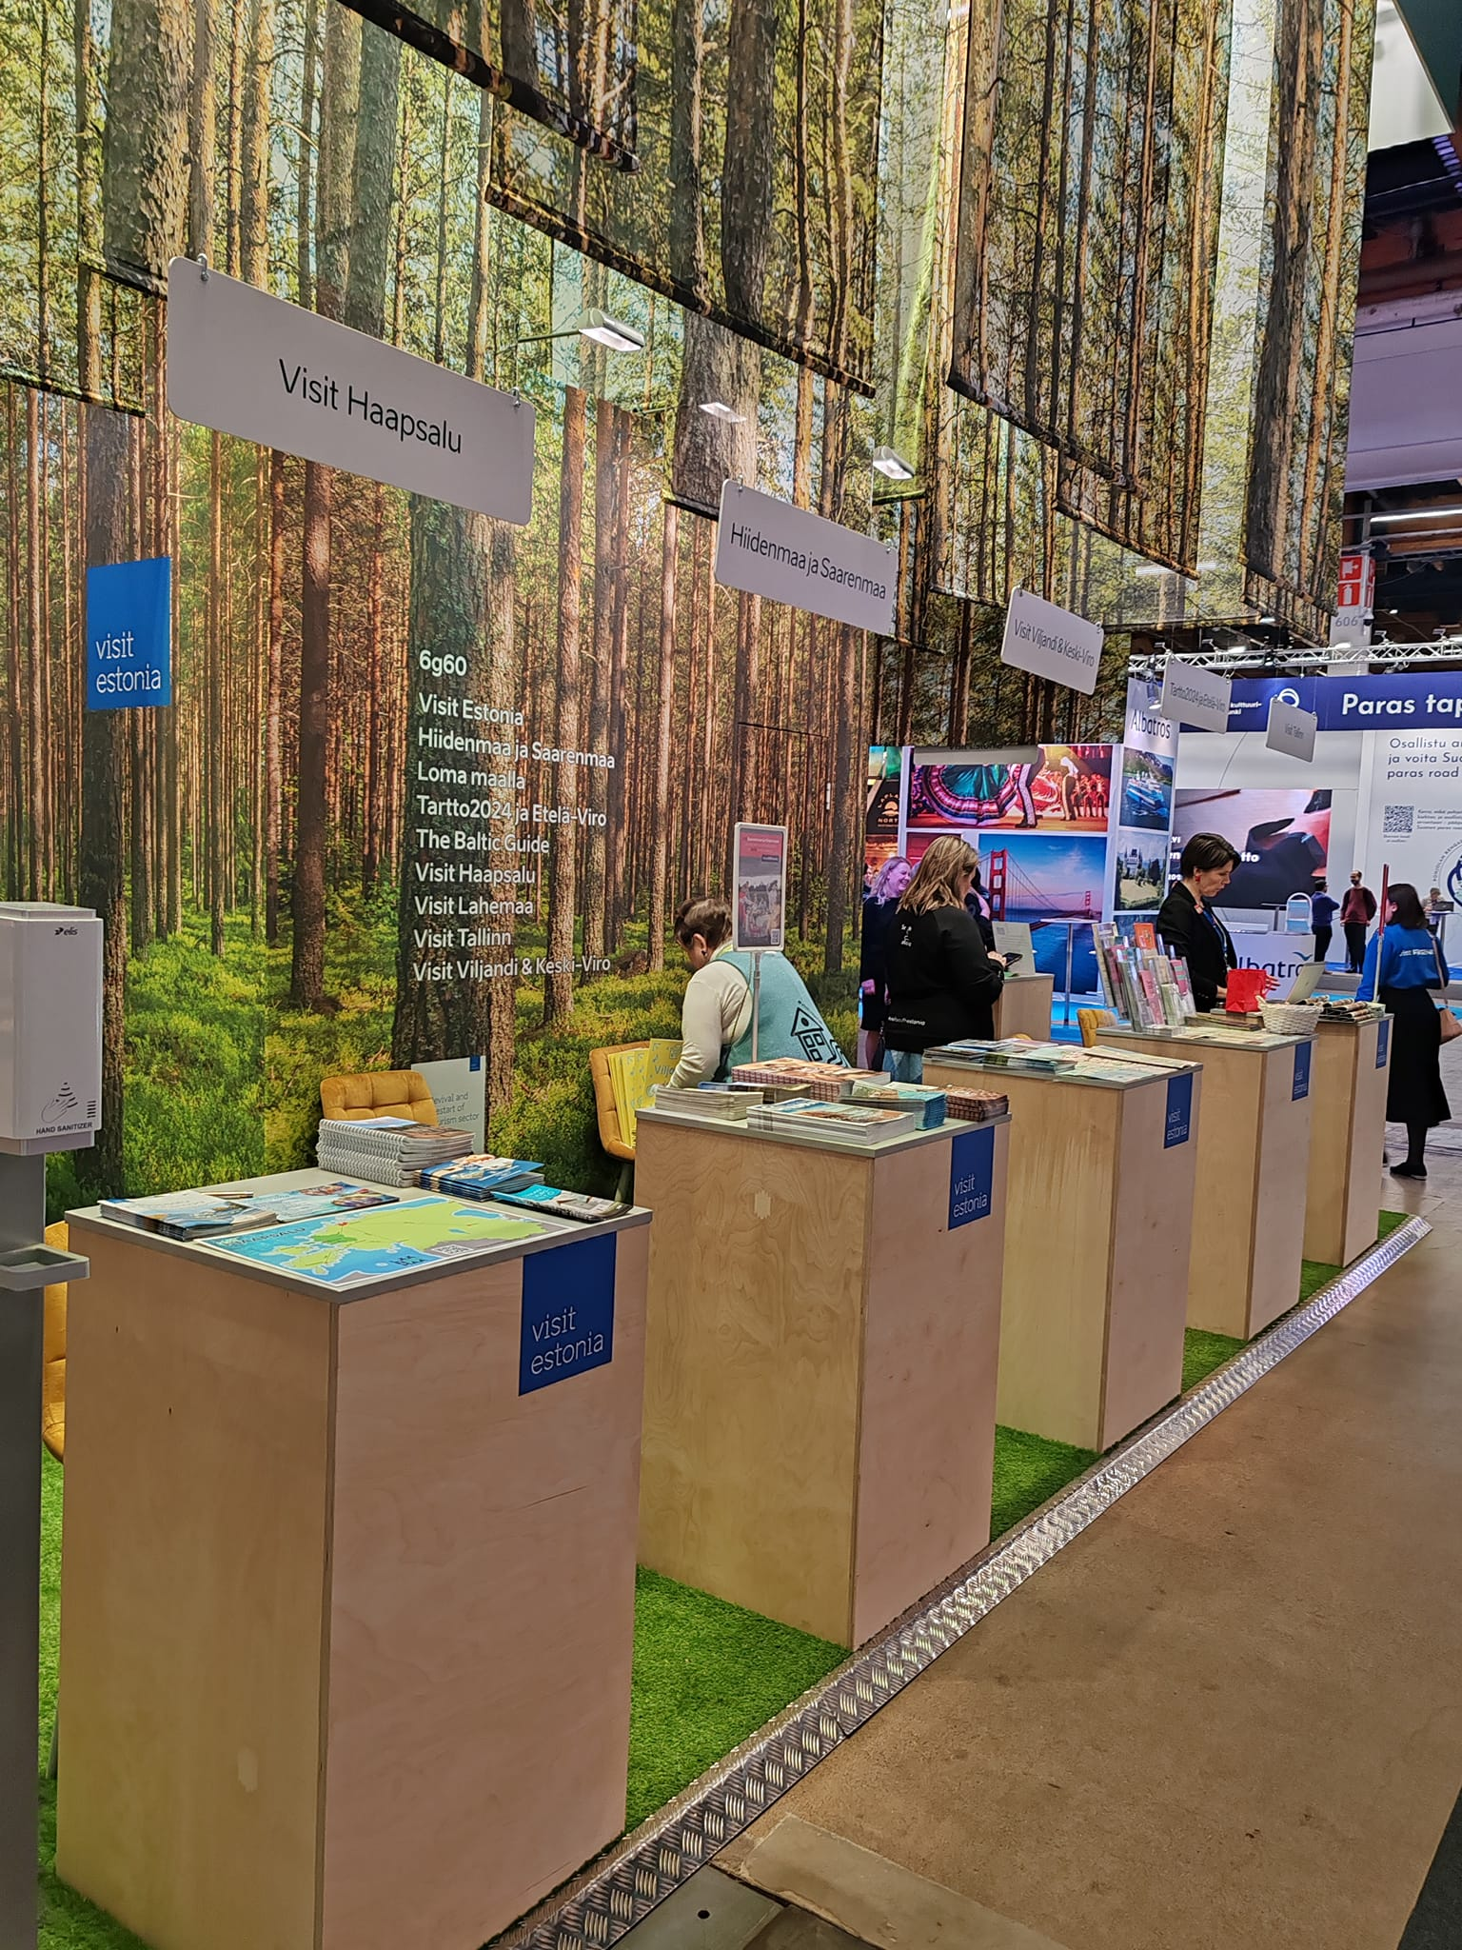
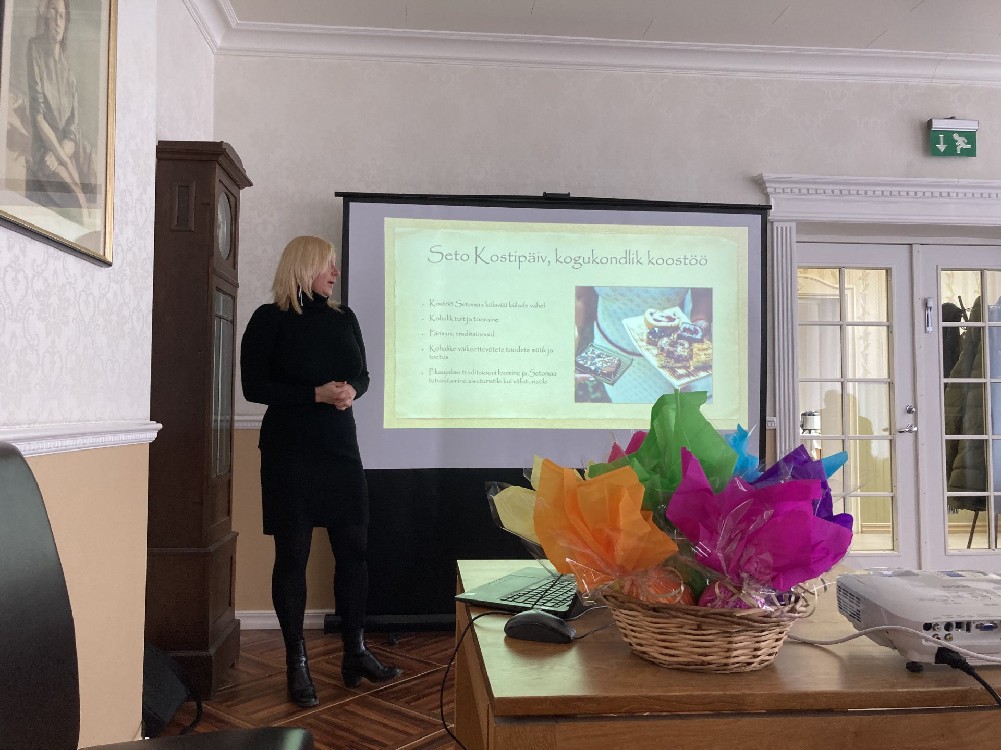
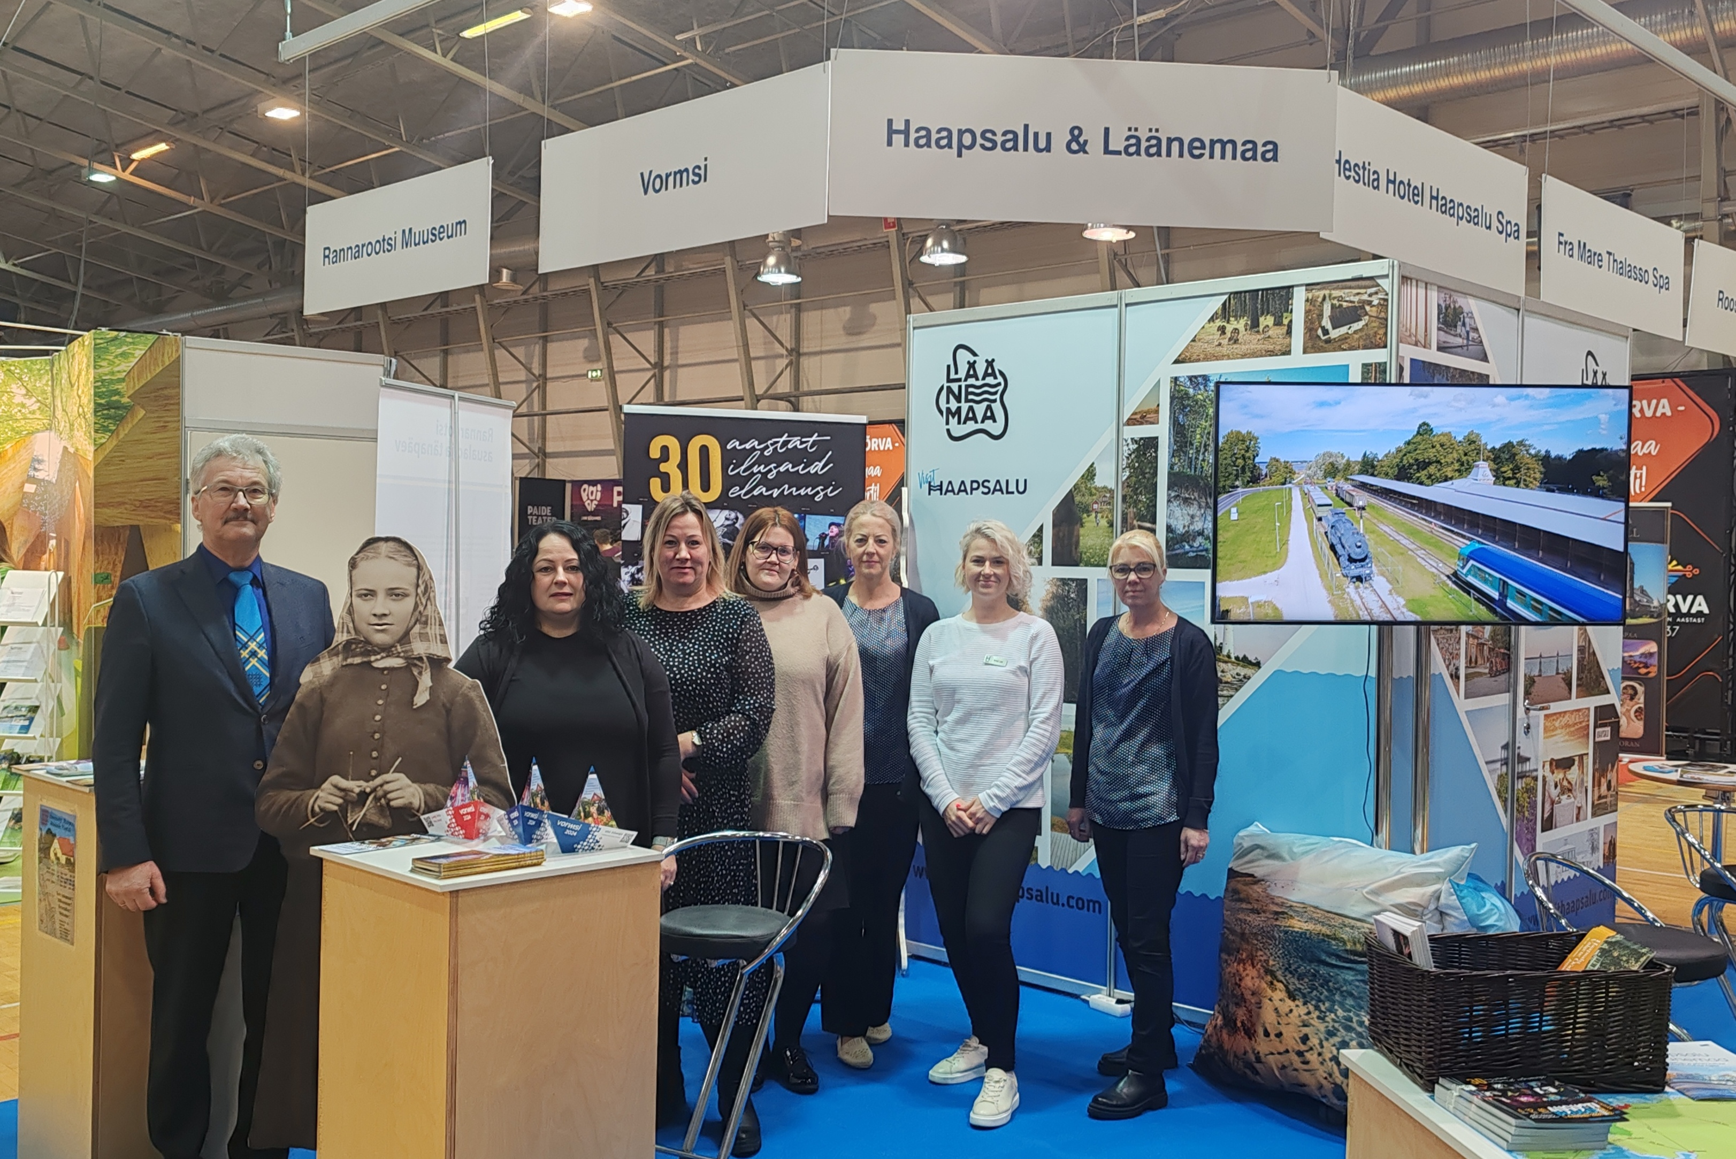
Tulekul
Turismiasjaliste seminarid 2 x aastas kevadel ja sügisel
29 oktoobril 2024 Oru kultuurisaalis Linnamäel Peateema: kestlikkus
MATKA mess Helsingis 17.01-19.01.2025
TOUREST mess Tallinnas 31.01-02.02.2025
Jätkame oma tööd!
Et Läänemaa oleks veel rohkem pildis ka teiste Eesti regioonidega võrreldes ning külastatavus oleks tõusuteel.

Slide 13
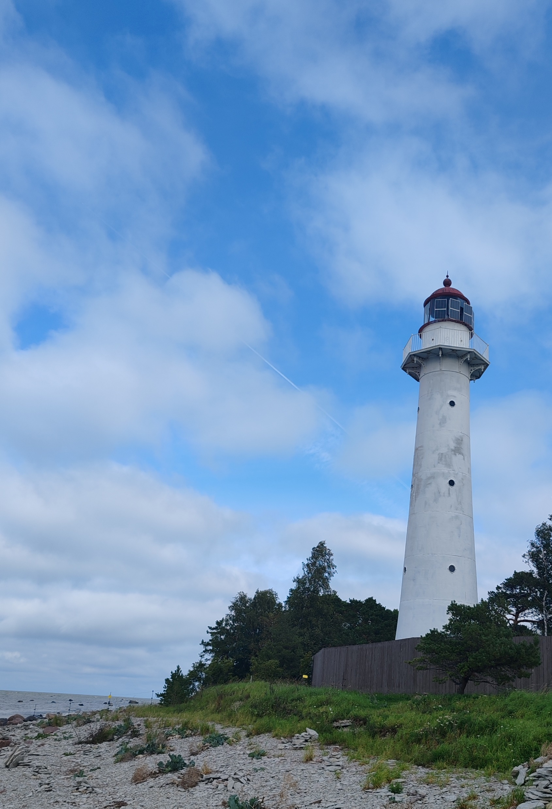
Aitäh ja kohtumisteni!
ivika@visithaapsalu.com
Läänemaa ametlik turismiveeb https://www.visithaapsalu.com/
Harju-, Rapla-, Läänemaa DMO https://dmo.heak.ee/

